Slide 1
工程经济与伦理
计算机科学与技术学院
Notes:
*

Slide 2
第9章 投资风险分析
在对建设项目进行了财务评价和国民经济评价的基础上， 通过对拟建项目实施有影响的不确定性因素进行分析，考察不 确定性因素变化对项目实施经济效益的影响，预测项目可能承担的风险，评价项目可靠性，为投资者权衡收益和风险、稳妥进行决策提供依据。
学习要点
  风险的含义、风险的识别
  盈亏平衡点的计算
  敏感度分析方法
  按期望值决策，应用决策树进行风险分析

Slide 3
9.1决策中的风险和不确定性
9.1.1 风险的定义
由于环境、条件及有关因素的变动和主观预测能力的局限，一个投资项目的实施结果（即其结局与经济效益）通常不符合人们原来所作的某种确定的预测和估计。这种现象就称为投资风险和不确定性。
风险和不确定性的区别：
  决策者对未来的情况不能完全确定,但未来情况出现的可能性,即概率分布已知或可估计,这种事件称为风险事件.
  决策者对未来情况不能确定,且对出现的概率也不清楚,此种事件为不确定性事件.

Slide 4
决策类型
确定性决策
决策者对未来情况完全确定或已知的决策, 称为确定性决策。
风险决策
决策者对未来的情况不能完全确定, 但它们出现的可能性即概率分布已知或可估计, 这种决策称为风险性决策
不确定性决策
决策者对未来情况不能确定, 且对出现的概率(可能性)也不清楚, 此种决策为不确定性决策。

Slide 5
9.1.2 风险的识别
风险识别指认识项目所有可能引起损失的风险因素，并对其性质进行鉴别和分类。
根据造成风险的范围大小划分，投资的风险可分为宏观风险和微观风险。
宏观风险是指由于宏观环境因素如国家的政治、经济、法律、金融等方面发生变化对投资收益有可能带来的损害，通常是影响所有投资项目的那些风险因素。
例如：国际风险、政治政策风险、经济金融风险、法律风险、灾害风险。
微观风险则主要是指针对某一具体项目的风险因素，如技术的选择、投资规模的选择、目标市场的选择等。
例如：技术风险、财务风险、市场风险、管理风险等。

Slide 6
1.宏观风险
（1）国际风险
国际环境变化对项目投资主体带来损失的风险。如世界经济衰退，世界战争，石油价格变动等。
（2）政治政策风险
政府的行为、政策可能对项目投资主体造成损失的风险。如发生战争或动乱，政府频繁更换，政策连续性差，政府干涉过多，国际上信誉差，社会经济不稳定，与别国关系恶化，政府对某些工程项目采取限制态度等。
（3）经济金融风险
国家经济、金融环境不完善或变动可能给项目投资主体造成损失的风险。如体制的改变，经济政策不连续和不稳定，经济不景气，金融市场不完善，通货膨胀严重，货币兑换困难，利率和汇率剧烈波动等。

Slide 7
1.宏观风险
（4）法律风险
司法不健全及法律变更对项目投资主体带来损失的风险。如法制不健全，执法受人情因素干扰，司法程序复杂且效率低下，违约情况严重，对投资者或债权人保护不力，律师水平差，合同条款不利等。
（5）灾害风险
自然灾害、人为事故等不可抗因素对项目投资主体带来损失的风险。如地震、洪水、台风等自然灾害、重大事故等。

Slide 8
2.微观风险
（1）技术风险
技术因素对项目投资主体带来损失的风险。如技术失败，新技术、新产品推出使得已有工艺、设备、产品陈旧过时，设计存在问题，技术人员缺乏等。
（2）市场风险
市场的不确定性对项目投资主体带来损失的风险。如项目、产品或服务在市场上没有竞争力，市场价格低，消费者心理变化而使产品滞销等。
（3）管理组织风险
管理者管理不当而可能造成投资主体损失的可能性。如管理者素质低，决策程序不科学，组织机构混乱，权责不明，与合作者关系不融洽等。
（4）财务风险
融资不当使公司可能丧失偿债能力而给项目投资者带来损失的风险。如建设资金不到位，公司财务结构不合理等。

Slide 9
风险和不确定性评估方法
风险和不确定分析目的
弄清和减少不确定性因素对经济效益的影响；
预测项目投资对某些不可预见的政治与经济风险的抗冲击能力；
完善建设项目的评价结论；
证明项目投资的经济性和稳定性；
提高投资决策的可靠性和科学性。

Slide 10





风险和不确定性评估方法
盈亏平衡分析方法
9.2
分析 方法
敏感性分析
9.3
概率分析
9.4

Slide 11
9.2 盈亏平衡分析及经营杠杆分析
9.2.1 盈亏平衡分析
盈亏平衡分析：一定市场、生产能力和经营管理条件下，根据建设项目正常生产年份的产品产量(销售量)、 固定成本、可变成本、税金等，研究建设项目产量、成本、利润之间变化与平衡关系的方法。
在盈亏平衡点上，经营活动即不赚钱也不赔钱，考虑不确定性因素的变化（价格的升降、成本的增加或减少）对该点的影响，判断方案对不确定因素的承受能力。
盈亏平衡分析是工程经济学非常重要和有用的分析工具,除了研究厂商的盈亏平衡产量以外,通常也用于衡量企业的决策所引起的产量、销售价格、固定成本和变动成本的变化对利润所产生的影响，评估投资方案所面临的风险水平。

Slide 12
销售收入及成本与产量之间的关系
成本的划分：固定成本，可变成本 （第2章）
销售收入(TR)、产品价格(P)与产品产量(Q)之间的关系
总成本(TC)、固定成本(TFC)、单位产品变动成本(AVC)和产品产量(Q)之间的关系
P
P
TR＝PQ
TC＝TFC＋AVC· Q
AVC·Q
TFC
0
Q
0
Q

Slide 13
项目的总成本C = 固定成本＋可变成本
= TFC +TVC×Q
项目的年销售收入 S=P×Q
销售税金：t×Q
项目的利润为 B =S-C-t×Q=(P-TVC-t)Q-TFC
当项目盈亏平衡时，B=0

Slide 14
盈亏平衡分析图
销售收入、总成本和产品产量之间的关系
金额
收入函数TR=P*Q
成本函数TC=TFC+TVC*Q
盈亏平衡点
BEP
盈利区
可变成本TVC*Q
固定成本TFC
Q
产量（销量）
亏损区
0
BEP（Q）
盈亏平衡点产量

Slide 15
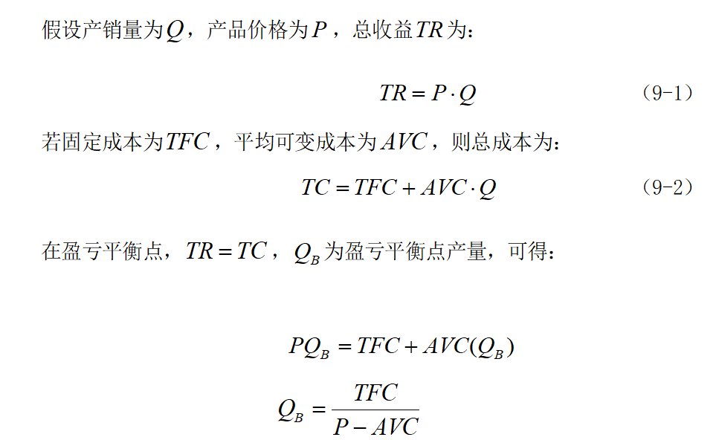
盈亏平衡分析图
(1) 以产销量表示盈亏平衡点
大于该产量则盈利，否则亏损
盈亏平衡下的产量
（9-3）

Slide 16
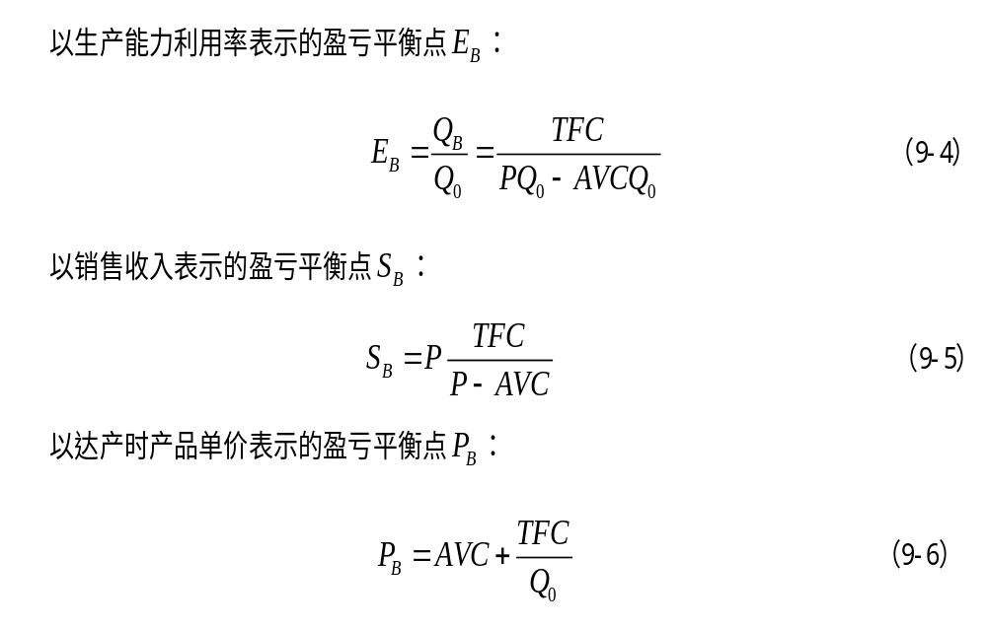
盈亏平衡分析图
(2)
大于该产能则盈利，否则亏损
盈亏平衡点产量下的产能利用率
(3)
大于该销售收入则盈利，否则亏损
盈亏平衡点产量下的销售收入
(4)
大于该产品单价则盈利，否则亏损
盈亏平衡下的产品单价

Slide 17
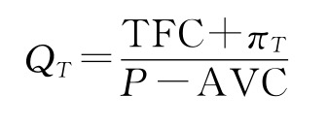
盈亏平衡分析图
（5）有时，企业也希望知道为获取特定数额的利润所需生产和销售的产品数量。
若Q_{T} 表示目标产量（Target Output），π_{T}表示企业的目标利润，有
大于该产量则超额获得设定利润，否则不能获得所设利润
特定利润下的平衡点产量

Slide 18
线性盈亏平衡分析的假设
生产量（Q）等于销售量；
产量变化，单位可变成本（AVC）不变
产量变化，销售价格（P）不变；
只按单一产品计算，若项目生产多种产品则换算成单一品种。

Slide 19
盈亏平衡分析示例1
例9-1 已知某项目设计生产能力为生产某种产品6000件，单位产品售价100元，总固定成本费用200000元，单位变动成本费用50元，求其盈亏平衡点;若企业定下目标利润为100000元,求目标产量.
盈亏平衡产量 Q_{B}=200000/(100-50)=4000(件)
盈亏平衡生产能力利用率为
E_{B}=200000/[(100-50)*6000]=66.7%
盈亏平衡销售收入为 SB=100*200000/(100-50)=400000(元)
盈亏平衡销售价格PB=50+200000/6000=83.3(元/件)
目标产量为QT=(200000+100000)/(100-50)=6000(件)

Slide 20
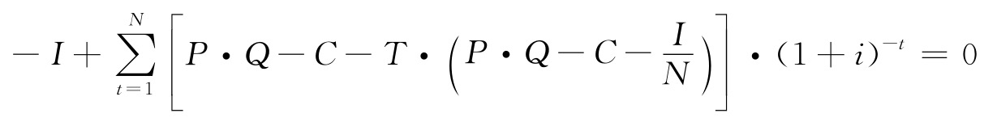
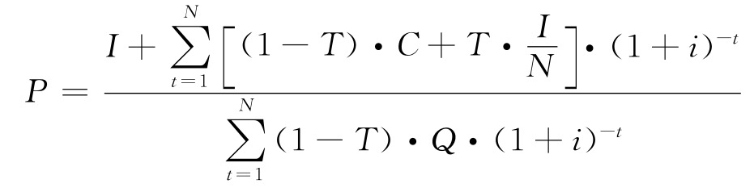
盈亏平衡分析的扩展
上述盈亏平衡点基于利润为0，也可以将其拓展到净现值为0或投资回收期=基准回收期或内部收益率=基准贴现率等。
以净现值为例，在盈亏平衡点处，有
净现值=销售收入现值-投资现值-经营成本现值-所得税现值=0
若设投资方案产品价格为P，预计年销量为Q，经营成本为C，所得税率为T，投资为I，折旧近似估计为I/N，那么
整理得
基于净现值的盈亏平衡点产品价格
根据上式可以计算盈亏平衡时项目在市场竞争中的最低价格承受能力。

Slide 21
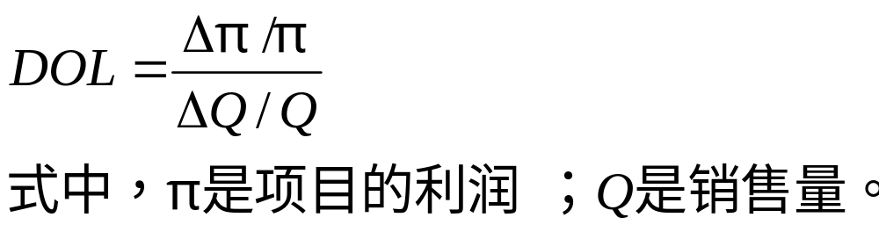
9.2.2 经营杠杆分析
固定成本大的项目，总成本的变化要小于产量的变化，利润的变化就会大于产量的变化，固定成本少或没有固定成本的项目，利润的变化就与产量的变化相接近。一般把这种现象称为经营杠杆作用，用经营杠杆度（Degree of Operating Leverage，DOL）来衡量。
经营杠杆度体现利润对销售量变化的反应程度 。其计算公式如下:

Slide 22
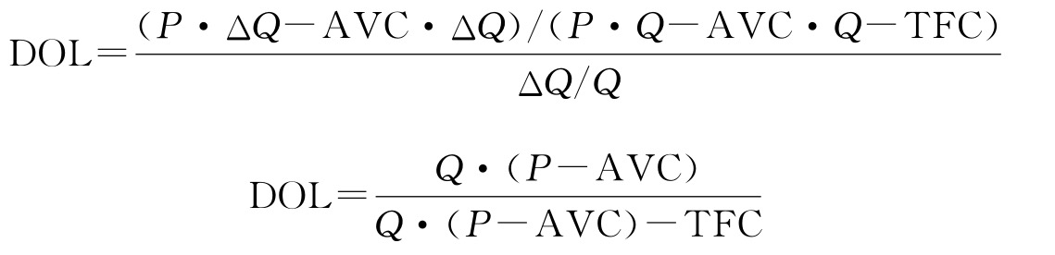
9.2.2 经营杠杆分析
项目的利润 π=P·Q-AVC·Q-TFC
而 Δπ=P·ΔQ-AVC·ΔQ
将它们代入式DOL得：

Slide 23
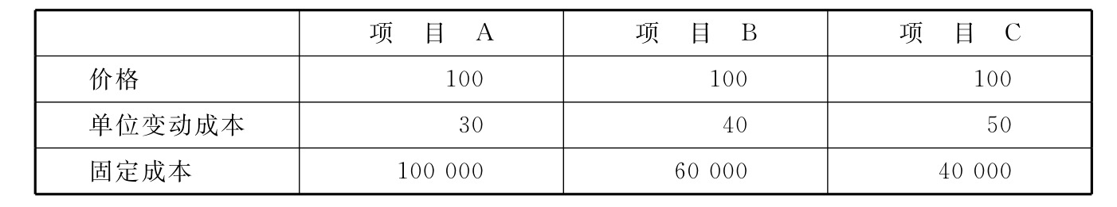
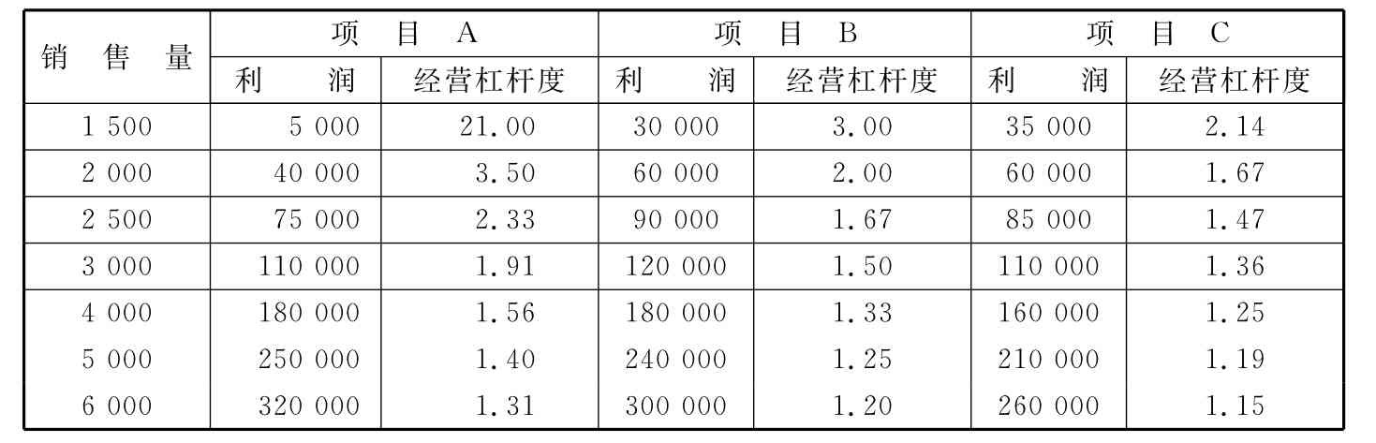
盈亏平衡分析示例3
【例9-2】假设有三个生产同类产品的项目：项目A、项目B和项目C，生产该产品的价格、单位变动成本和固定成本如表9-1所示，求经营杠杆度。
解：表9-2所示为经计算得到的三个项目的利润和经营杠杆度数据。
π
DOL
可以得出，固定成本高的项目，经营杠杆度较高；产量较低时，杠杆作用较大；随着销售量的增加，杠杆作用减小，三个项目经营杠杆度差异缩小。

Slide 24
9.2.2 经营杠杆分析
经营杠杆度衡量利润对销售量变化的反应程度，是项目经营风险的因素之一，可以用来测度项目所面临风险的程度。拥有大量固定成本的项目A，在各个产量水平上，其经营杠杆度都大于其他项目，因此其风险较大。

Slide 25
9.3 敏感性分析
敏感性分析：通过测定一个或多个不确定因素的变化所导致的评价指标的变化幅度，了解各因素变化对实现预期目标的影响程度，从而对外部条件发生不利变化时投资方案的承受能力作出判断。
敏感性分析的目的是考察投资方案主要因素发生变化时，其方案净效益发生的相应变化，以判断这些因素对项目经济目标的影响程度。
这些可能发生变化的因素称为敏感因素。
若某因素值的较小变化能导致经济效益的较大变化,则称投资经济效益对该因素的敏感性大;反之,则称敏感性小.
敏感性分析就是要找出项目的敏感因素，确定其敏感程度，以预测方案承担的风险

Slide 26






































生产 能力
销售量
找敏感因素
成本
价格
制定对策
防范降低风险
项目评 价指标
投资
利率
达到预期目标
敏感性性分析的意义
使决策者能了解项目建设中可能遇到的风险
--> 提高投资决策的准确性
有助于
提高投资决策的可靠性
有助于

Slide 27

9.3 敏感性分析
预测项目的主要不确定因素可能发生的变化
基本 思路
分析不确定因素的变化对经济评价指标的影响
找出敏感因素，确定影响程度，提出控制对策

Slide 28
敏感性分析的一般步骤
1 确定敏感性分析时要采用的经济效益评价指标
  分析指标应与确定性分析指标相一致
  本书第4章讨论的各种经济效果评价指标，如净现值、内部收益率、投资回收期等，都可作为敏感性分析的指标。
2 选取不确定性因素
  第一，预计在可能的变动范围内，该因素的变动将会比较强烈地影响方案的经济效果指标；
  第二，对该因素估计的准确性把握不大。
3 设定各因素可能的变化范围和增减量；
4 计算分析因素的变化所引起的评价指标的变化；
  计算各种不确定性因素在可能的变动范围内发生不同幅度变动所导致的方案经济效果指标的变动结果，根据计算结果绘制敏感性分析图或敏感性分析表。
5 根据计算结果绘制敏感性分析图，找出强敏感性的因素，并提出决策建议。

Slide 29
9.3 敏感性分析
根据每次变动因素的数目不同，敏感性分析可以分为:
单因素敏感性分析：是指每次只变动一个因素，而其他因素保持不变时所进行的敏感性分析。
多因素敏感性分析：是指多个因素同时发生变化所进行的敏感性分析。
在长期投资中，一般是对内部收益率或净现值等评价指标作敏感性分析，并通过列表或绘制敏感性分析图进行。

Slide 30


单因素敏感性分析
单因素敏感性分析优劣势
优势：便于一目了然地看出哪个因素对评价指标最 敏感，哪个因素不敏感。
劣势：忽略了各个变动因素综合作用的相互影响。

Slide 31
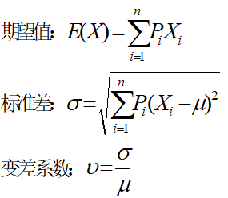
9.4 概率分析
2.风险的度量
标准差表示投资方案结果的离散程度，每个可能发生的结果越是偏离期望值，标准差就越大；反之，每个可能发生的结果越是靠近期望值，标准差就越小。
变差系数是标准差与期望值的比值，使用相对值表示离散程度，可用于度量每一单位货币期望投资回报的风险。

Slide 32
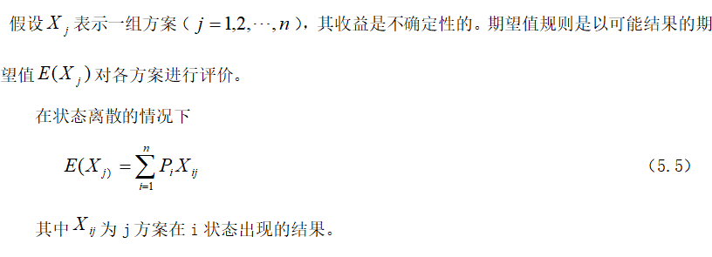
9.4 概率分析
2.决策规则
决策规则主要有两类：期望值规则和期望效用规则。
期望值规则

Slide 33
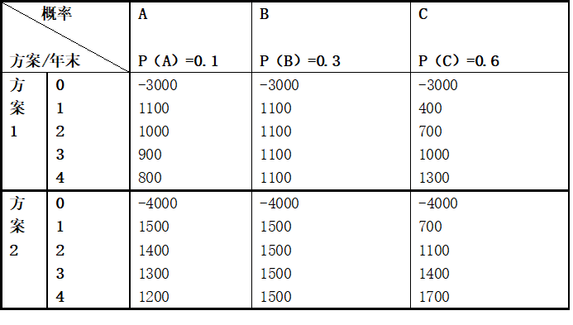
9.4 概率分析
例9-4 假定某公司有两个开发新产品的投资方案，根据对市场的预测，可能出现三种情况，如下表所示，A代表产品销路逐年减少，B代表销路保持不变，C表示销路逐年增加。该公司规定的贴现率为10%，采用净现值作为决策依据，比较两个方案。

Slide 34
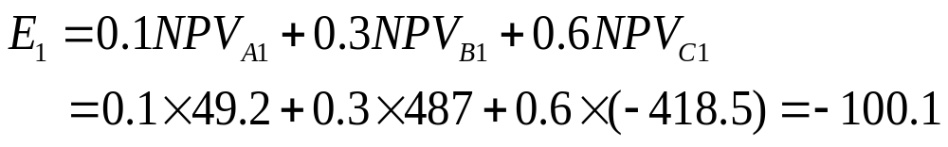
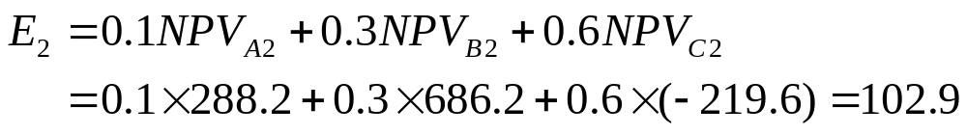
9.4 概率分析
解：
按照期望值进行决策，应选择方案2

Slide 35
9.4 概率分析
总结：
期望值的计算公式（9-14）
按期望值决策是选择期望值大的方案，
如果期望值比较接近，可以通过计算标准差来衡量风险程度，选择风险小的方案。
若期望值差异较大就不能用标准差来衡量风险程度，可采用变差系数。
  如果期望值大的方案变差系数小于期望值小的方案，按期望值决策可以得出正确的结论，即期望值大的方案较好。
  但在很多情况下期望值大的方案变差系数也大，期望值小的方案变差系数也小，这时就存在如何在风险和收益之间进行权衡的问题。按期望值决策实际上是回避了风险问题。

Slide 36
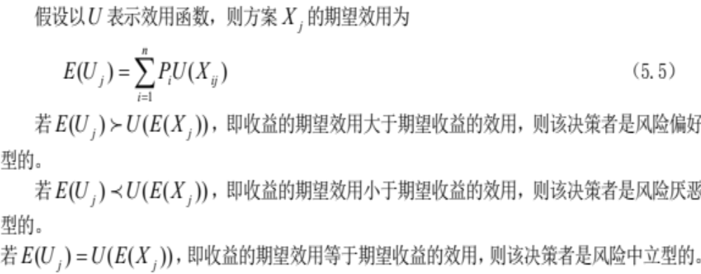
9.4 概率分析
期望效用规则
效用的期望值
期望值的效用，公式（9-14）

Slide 37
9.4 概率分析
期望效用规则
其基本思想是观察决策者对承担风险的态度，
例如假设他是倾向于规避风险的，赋予不利情况下的结果以较低的权值，即风险规避者的效用函数是非线性的，净效益增加引起的效用增加量越来越小。
而风险偏好者的效用增量随着净效益的增加越来越大。
如果决策者风险中性，他就认为相同的期望净效益增加量产生相同的效用——它的效用函数是线性的。

Slide 38
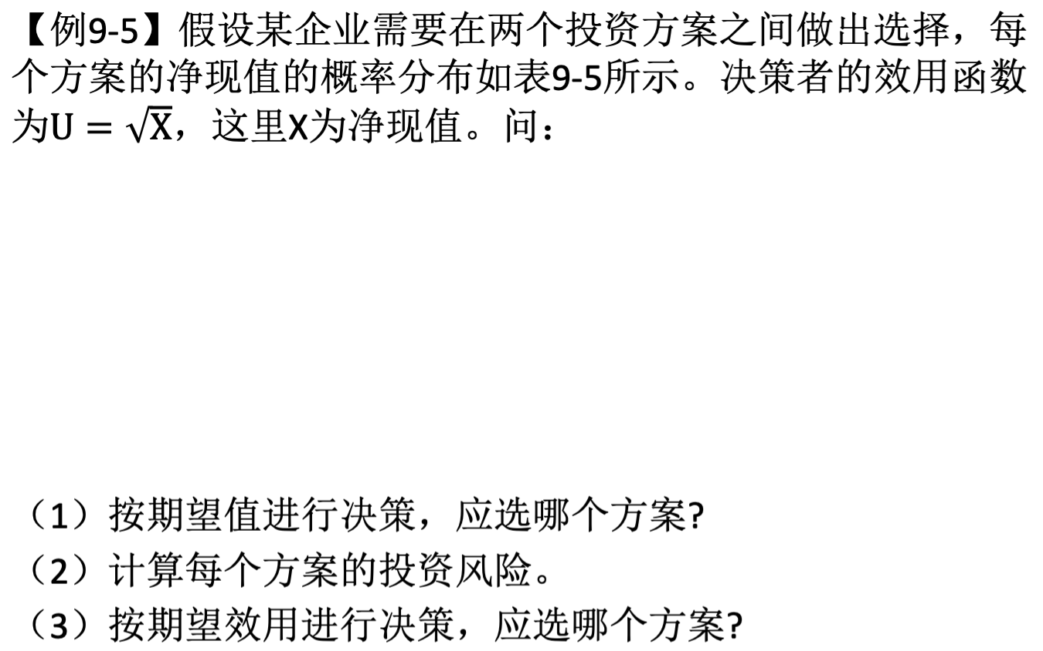
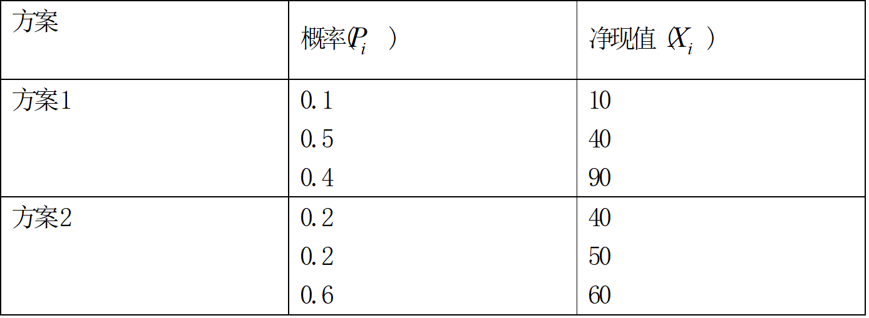
概率分析举例

Slide 39
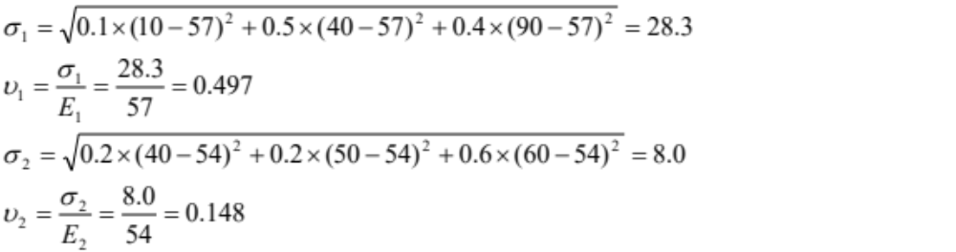
概率分析举例
解：
（1）每个方案的期望回报是：
E1=0.10×10+0.5×40+0.4×90=57（万元）
E2=0.2×40+0.2×50+0.6×60=54（万元）
因为方案1的期望值大于方案2，所以应选方案1。
（2）两个方案的投资风险分别计算如下：
由结果可知，方案1的风险较大。

Slide 40
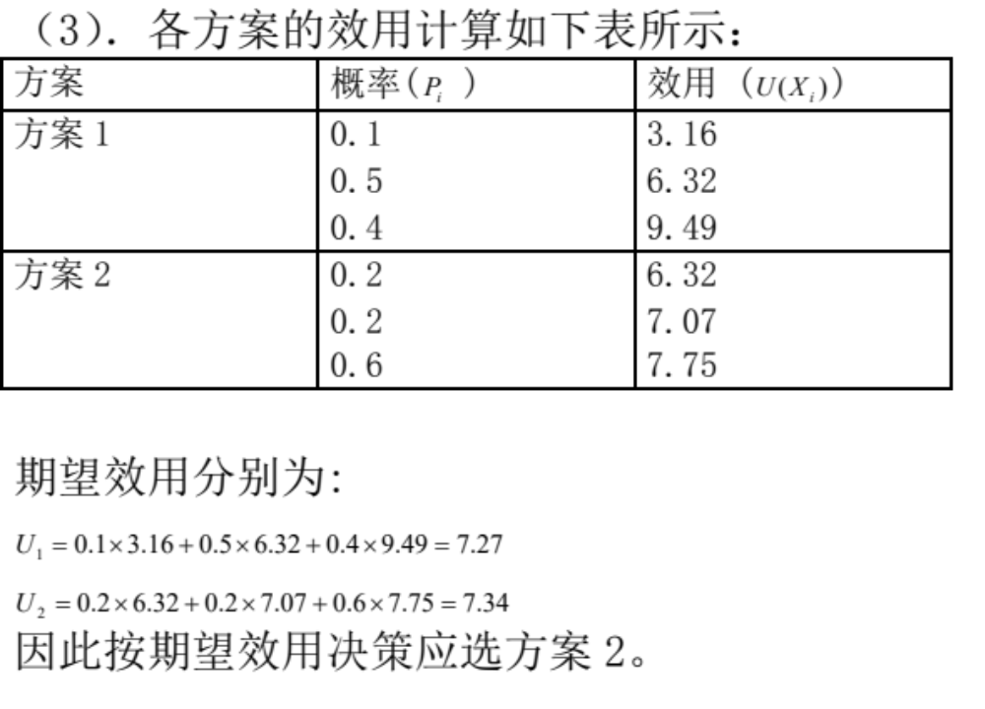

Slide 41
9.4 概率分析
总结：
期望效用理论的缺点是，难于确定效用函数。
但一般认为期望效用准则比期望值准则好。
由于企业决策者对待风险的态度直接关系到投资的成败，因此，在进行投资决策时，要对投资决策者的个人偏好进行讨论，以实现更科学的决策。

